Slide 1

Zdravotní a důchodové pojištění
FIU/BPFPM
Ing. Roman Hlawiczka, Ph.D.
Katedra financí a účetnictví

Slide 2
Členění pojištění z hlediska způsobu financování
V České republice existují dva systémy financování pojištění. Jedná se o sociální pojištění a o komerční pojištění.
Sociální pojištění zahrnuje úhradu tzv. sociálních rizik v rozsahu daném rozhodnutím státu, je koncipováno jako pojištění povinné.
Komerční (soukromé) pojištění zahrnuje krytí rizik ekonomických subjektů (fyzických a právnických osob) v návaznosti na jejich rozhodnutí a potřeby (kromě povinně smluvních pojištění).

Slide 3
Sociální pojištění
Sociálním pojištěním jsou kryta rizika, která mají sociální charakter. Ze sociálních rizik vyplývají potřeby v souvislosti s dlouhodobou nebo krátkodobou pracovní neschopností, v souvislosti s pracovními úrazy a nemocemi z povolání, v souvislosti s potřebami zdravotní péče, v souvislosti s nezaměstnaností.
Do sociálního pojištění jsou zařazována rizika v různém rozsahu v jednotlivých státech. Podoba a organizace začleňování jednotlivých rizik do sociálního pojištění v jednotlivých zemích má různou podobu.
Rezervy se nevytvářejí v závislosti na riziku, ale pro všechny účastníky sociálního pojištění je rezerva stanovena stejným způsobem (oproti komerčnímu pojištění), obvykle určitým procentem z příjmu.

Slide 4
Sociální rizika v podmínkách české republiky
Sociální rizika v podmínkách ČR jsou řešena těmito třemi způsoby:
Sociální pojištění kryje dlouhodobé pracovní neschopnosti (sociální důchodové pojištění), krátkodobé pracovní neschopnosti (sociální nemocenské pojištění), potřeby v nezaměstnanosti (pojištění nezaměstnanosti).
Zdravotní pojištění je zaměřené na krytí potřeb zdravotní péče. Je organizováno a financováno v rámci zdravotních pojišťoven.
Potřeby v souvislosti s pracovními úrazy a nemocemi z povolání jsou kryté v rámci zákonného odpovědnostního pojištění provozovaného komerčními pojišťovnami.
Financování sociálního pojištění je zabezpečeno prostřednictvím státního rozpočtu. Pojistné hrazené zaměstnanci a zaměstnavateli přichází do státního rozpočtu, z něhož jsou dávky sociálního pojištění hrazeny.

Slide 5
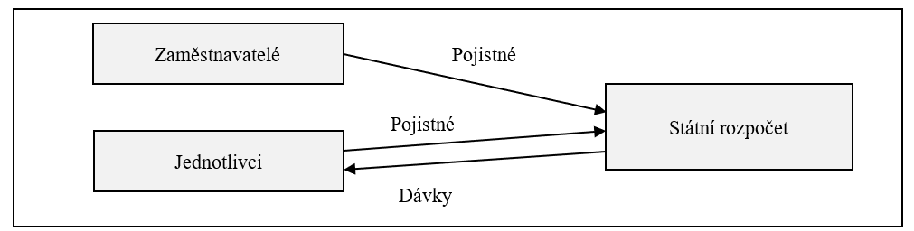
Financování sociálního pojištění v České republice

Slide 6
Zdravotní pojištění
Zdravotní pojištění je v ČR organizačně i finančně odděleno od sociálního pojištění.
Příjmy zdravotních pojišťoven jsou tvořeny :
platbami pojistného od pojištěnců z titulu pracovního poměru nebo samostatné výdělečné činnosti, z titulu občanství ČR nebo trvalého pobytu v ČR,
platbami pojistného od zaměstnavatelů za osoby, které zaměstnávají,
platbami pojistného od státu za nezaopatřené děti, důchodce, příjemce rodičovského příspěvku, za osoby na mateřské, za osoby pobírající dávky sociální péče,
příjmy od zaměstnavatelů, u nichž charakter vykonávané práce vyžaduje zvýšenou zdravotní péči o zaměstnance,
vlastními zdroji vytvořenými využíváním fondů zdravotní pojišťovny,
ostatními příjmy (ze sankcí, dary).

Slide 7
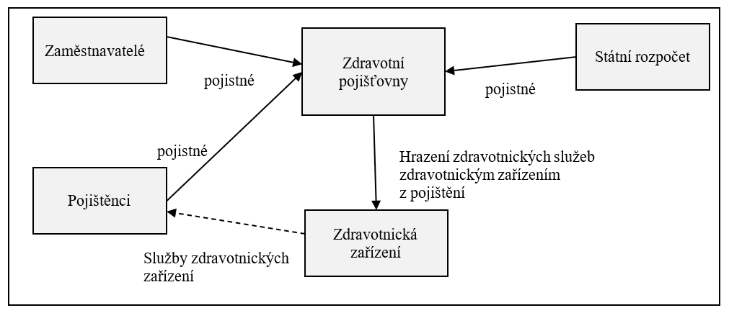
Financování zdravotního pojištění v ČR

Slide 8
Vzorce pro výpočet pojistného
Výsledky podle následujících vzorců jsou platné jen v případě, pokud vyjdou větší nebo rovny nule.
V případě záporného výsledku se výsledná hodnota nahrazuje nulou.
Pojistné za rok (PR) se stanoví podle vzorce: PR = 0,135 x 0,5 x (PŘÍJMY - VÝDAJE)
kde: 0,135 = sazba pojistného ve výši 13,5 % z vyměřovacího základu,
0,5 = vyměřovací základ činí 50 % z příjmů po odpočtu výdajů
PŘÍJMY, VÝDAJE = zahrnují se pouze příjmy a výdaje dosažené v daném roce

Slide 9
Minimální roční pojistné (PRMIN): PRMIN = 0,135 x 0,5 x Mp x A
kde: Mp = průměrná měsíční mzda v národním hospodářství za kalendářní rok o dva roky předcházející roku, pro který je vyměřovací základ stanovován
A = počet měsíců, ve kterých musí OSVČ dodržet minimální vyměřovací základ
Měsíční záloha na pojistné (Z) pro OSVČ, pro kterou je výdělečná činnost hlavním zdrojem příjmů, se určí podle vzorce: Z = PR/M
kde: M = počet měsíců, po které byla v roce výdělečná činnost vykonávána. Měsíční záloha musí být vypočtena nejméně z minimálního vyměřovacího základu. Pokud podle vzorce vyjde záloha vyšší, než stanovené minimum, musí být placena ve výši podle vzorce. U osob, které nemají povinnost dodržet minimální vyměřovací základ, je zálohou přímo částka, získaná ze vzorce, i když je nižší než minimum.
Stejné pravidlo platí i pro částku pojistného, které připadá na jeden měsíc při výpočtu doplatku dle přehledu OSVČ – osoby, které nemají povinnost dodržet minimální vyměřovací základ, zaplatí částku vypočtenou podle svých skutečných příjmů ze samostatné výdělečné činnosti, i když je nižší než minimum.

Slide 10
Důchodové pojištění – důchodová kalkulačka
Důchodové pojištění (příp. též penzijní pojištění, I. pilíř) tvoří spolu s nemocenským pojištěním součást sociálního zabezpečení.
Zákon o důchodovém pojištění upravuje hmotné zabezpečení pojištěnců pro případ stáří, poklesu pracovní schopnosti z důvodu dlouhodobě nepříznivého zdravotního stavu (tj. invalidity) a úmrtí živitele prostřednictvím důchodů. Jiné dávky se z důchodového pojištění neposkytují.
Důchodové pojištění je podle zákona jednotné pro všechny skupiny pojištěnců, tj. zaměstnance, osoby ve služebním poměru, členy družstev, osoby samostatně výdělečně činné a další skupiny pojištěnců. Při splnění stanovených podmínek je pojištění povinné (jen v určitém rozsahu je možné se účastnit dobrovolně)
https://www.mpsv.cz/duchodove-pojisteni#ps

Slide 11
Sociální a zdravotní pojištění
Každý zaměstnanec i osoba samostatně výdělečně činná (OSVČ) musí ze zákona platit sociální a zdravotní pojištění. Jedná se o povinnou daň, která se zaměstnancům automaticky strhává z platu, přičemž část těchto odvodů za ně platí jejich zaměstnavatel. Osoby samostatně výdělečně činné si pak platí zdravotní a sociální pojištění v rámci povinných odvodů.

Slide 12
Zdravotní pojištění
Zaměstnanci
Pokud jde o zaměstnance, zdravotní pojištění představuje celkem 13,5 % jejich vyměřovacího základu, přičemž jednu třetinu hradí sami zaměstnanci (4,5 %) a zbytek pak jejich zaměstnavatelé (9 %). Minimální vyměřovací základ se u zaměstnanců rovná minimální mzdě, která pro rok 2022 činí 16 200 Kč. Minimální pojistné, které představuje 13,5 % této částky, je tak stanoveno na 2187 Kč.

Slide 13
OSVČ a OBZP
Osoby samostatně výdělečně činné (OSVČ), ale také osoby bez zdanitelných příjmů (OBZP) si musí zdravotní pojištění hradit samy. Pojistné se zde počítá jako 13,5 % vyměřovacího základu. V případě OSVČ se přitom za vyměřovací základ považuje 50 % z částky rozdílu mezi příjmy a výdaji potřebnými k dosažení, zajištění a udržení příjmů ze samostatné výdělečné činnosti. Minimálním měsíčním vyměřovacím základem je pak polovina aktuální průměrné mzdy.
OSVČ platí pojistné formou měsíčních záloh na pojistné a doplatku pojistného po podání přehledu o příjmech a výdajích za uplynulý kalendářní rok. V roce 2022 činí minimální výše zálohy 2627 Kč.
U OBZP je pak za vyměřovací základ považována částka, která odpovídá výši minimální mzdy (momentálně tedy 16 200 Kč).

Slide 14
Osoby, za které hradí zdravotní pojištění stát:
lidé v invalidním důchodu,
lidé ve starobním důchodu či v důchodovém věku,
lidé, kteří pobírají vdovský, vdovecký nebo sirotčí důchod,
příjemci doživotní penze a starobní penze na určenou dobu,
nezaopatřené děti,
doktorandi (lidé starší 26 let, kteří studují doktorské studium v prezenční formě), pokud nepatří mezi zaměstnance ani OSVČ,
mladiství ve školských zařízeních pro výkon ústavní výchovy a ochranné výchovy,
osoby bezmocné a osoby o ně pečující,
osoby pobírající dávku pomoci v hmotné nouzi a osoby s nimi společně posuzované (v konkrétních případech),
lidé ve výkonu trestu, vazby, ústavního ochranného léčení a zabezpečovací detence,
lidé na rodičovské dovolené, matky na mateřské dovolené,
osoby, které pobírají rodičovský příspěvek či peněžitou pomoc v mateřství,
lidé v evidenci Úřadu práce,
a další.

Slide 15
Sociální pojištění
Sociální pojištění představuje druh daně, který se skládá ze tří různých druhů odvodů. Mezi příjmy sociálního pojištění, pomocí kterého se stát snaží zajistit sociální stabilitu, přiměřenou úroveň sociálního zabezpečení a sociální suverenitu, tedy patří pojistné na důchodové zabezpečení, pojistné na nemocenské pojištění a příspěvek na státní politiku zaměstnanosti.
Systém sociálního zabezpečení se snaží pomoci lidem, kteří se ocitli v mimořádné životní situaci nebo čelí nepříznivým podmínkám a hrozbám. Mezi poplatníky pojistného v tomto případě patří zaměstnanci, zaměstnavatelé, osoby samostatně výdělečně činné a dobrovolní účastníci důchodového pojištění.
Podle výše jednotlivých odvodů se později odvozuje také výše konkrétních sociálních dávek. Na základě zaplaceného důchodového pojištění stát vyplácí starobní důchody, platba nemocenského pojištění poté ovlivňuje vyplácení nemocenské, mateřské či otcovské.

Slide 16
Zaměstnanci
Sociální pojištění zaměstnanců činí celkem 31,5 % vyměřovacího základu, přičemž 6,5 % si platí sami a 24,8 % za ně odvádí jejich zaměstnavatel (2,1 % na nemocenské pojištění, 21,5 % na důchodové pojištění, 1,2 % na státní politiku zaměstnanosti). Zaměstnanec přitom nemá žádné povinnosti, jelikož sociální pojištění sráží z jeho mzdy (odměny) zaměstnavatel a následně je také odvádí na účet příslušné Okresní správy sociálního zabezpečení (OSSZ), a to za každý kalendářní měsíc.
Vyměřovacím základem zaměstnance pro tento druh pojistného je úhrn příjmů, které jsou nebo byly předmětem daně z příjmů fyzických osob podle zákona o daních z příjmů a nejsou od této daně osvobozeny. Jedná se o příjmy, které mu zaměstnavatel zúčtoval v souvislosti se zaměstnáním, které zakládá účast na nemocenském pojištění.

Slide 17
OSVČ a OBZP
Osoby samostatně výdělečně činné musí povinně odvádět pouze důchodové pojištění a příspěvek na státní politiku zaměstnanosti, účast na nemocenském pojištění je pro ně však dobrovolná. Jestliže se rozhodnou, že si nemocenské pojištění platit nebudou, nemají ovšem nárok na mateřskou ani na nemocenskou.
Při výpočtu minimálních záloh na sociální pojištění se vychází z průměrné mzdy, která pro rok 2022 činí 38 911 Kč. Minimální vyměřovací základ představuje čtvrtinu průměrné mzdy, tedy 9728 Kč. Minimální zálohy na sociální pojištění poté vychází na 29,2 % minimálního vyměřovacího základu, což je 2841 Kč.
U vedlejší činnosti (například studenti či důchodci) je situace trochu jiná. Abyste se dopočítali minimální výše záloh, je nutné znát desetinu průměrné mzdy. Ta se následně (stejně jako u činnosti hlavní) vynásobí 29,2 %. Minimální měsíční záloha tak momentálně činí 1137 Kč. OSVČ na vedlejší činnosti však nemusí vždy platit důchodové pojištění, v prvním roce to nemusí dělat vůbec, později záleží na tom, zda jejich celkové příjmy překonaly hranici 85 058 Kč.

Slide 18
DĚKUJI ZA POZORNOST

